Slide 1
PandaX-4T电子学和数据获取系统
任祥祥 （代表PandaX-4T 电子学组)
上海交通大学
NED18, 10/16/2018，衡阳

Slide 2
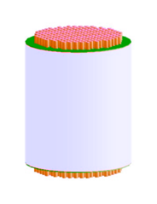
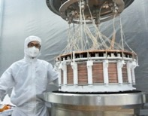
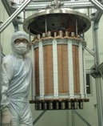
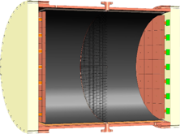
PandaX: Particle and Astrophysical Xenon Experiments
暗物质实验：PandaX-I, PandaX-II, PandaX-4T
无中微子双贝塔衰变实验：PandaX-III
PandaX-I: 120 kg 2009-2014
PandaX-II: 500 kg
2014-2018
PandaX-xT: multi-ton (~4-T) Future
PandaX-III: 200 kg to 1 ton HP gas ¹³⁶Xe Future
CJPL-I
CJPL-II

Slide 3
PandaX-I&II 电子学与数据获取系统
PMT波形采样采用100MHz，14bit, 商业插件
PandaX-I触发系统基于模拟信号
PandaX-II触发系统基于商业可编程FPGA
2016 JINST 11 T04002, arXiv: 1602.00858
2017 JINST 12 T08004, arXiv: 1707.02134

Slide 4
PandaX电子学与数据获取系统
PandaX电子学与数据获取系统升级主要方向：
更多通道，更长的采样窗口
更高的采样率
更高的传输带宽以及更低的阈值
 | N PMTs | 漂移时间(us) | FADC | S2 触发阈值(PE) | 数据传输 | 触发模式
PandaX-I | 183 | ~90 | V1724 (100MHz) | 100 | 串行光纤 | 外部
PandaX-II | 158 | ~350 | V1724 (100MHz) | 50 | 串行光纤 | 外部
PandaX-4T (初期) | 512 | ~700 | V1725B (250MHz) | 24 | 并行光纤 | 外部 ‘无触发’

Slide 5
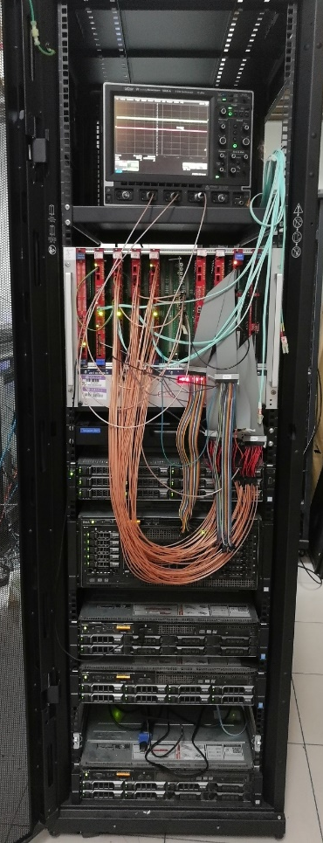
PandaX-4T电子学与数据获取系统原型
初期采用商业16-通道，250MS/s, 14-bit 2Vpp FADC插件
多光纤，多服务器，并行读出
高速交换机及实时事件重组
自主设计触发逻辑系统

Slide 6
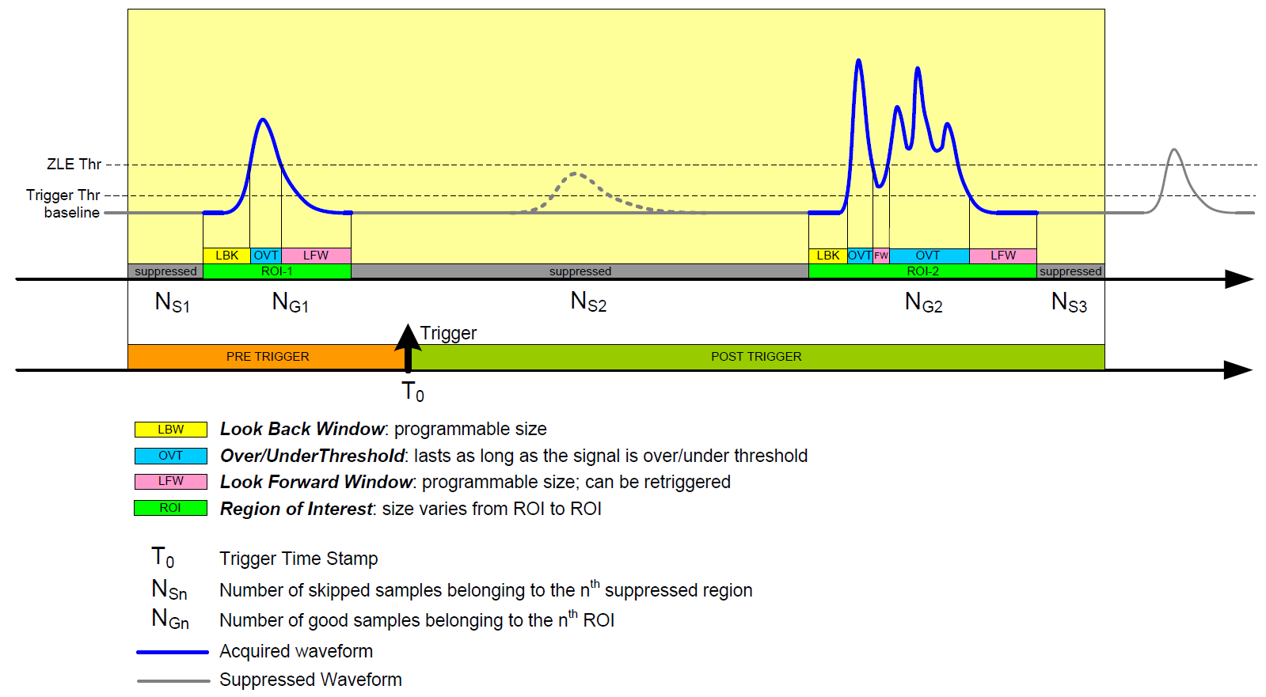
PandaX-4T 外部触发模式
ZLE: 零压缩

Slide 7
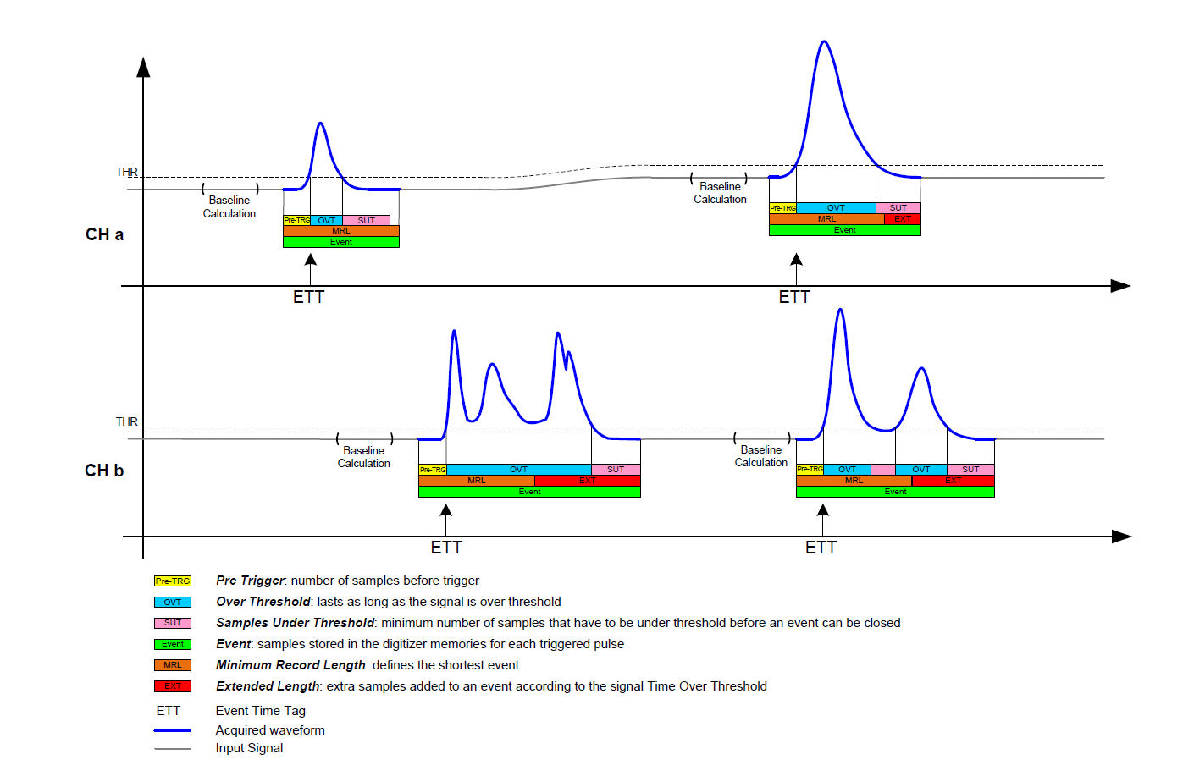
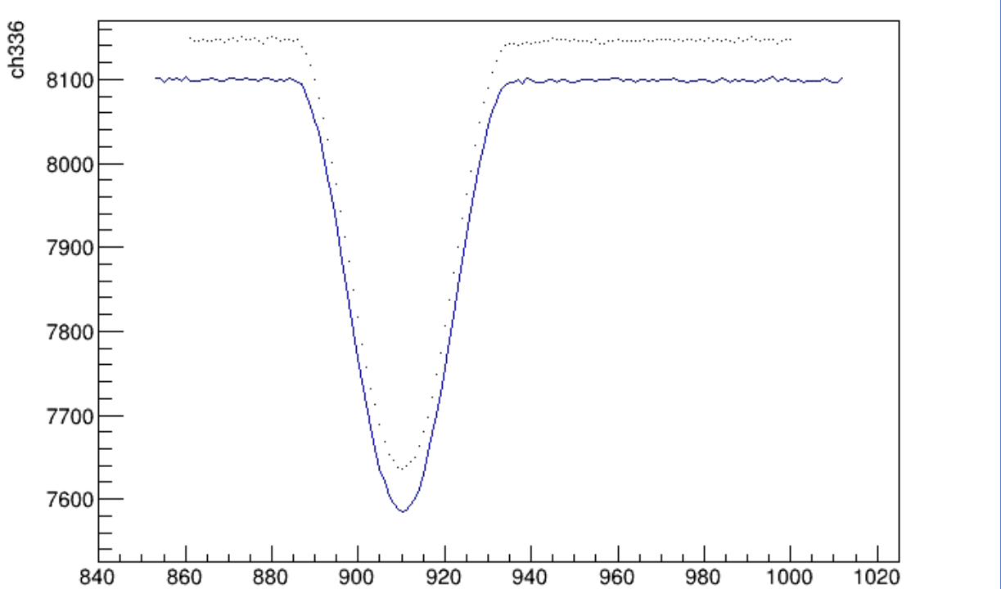
PandaX-4T 通道自触发模式
DAW: 通道动态数据获取
ADC Count ()0.12mv/LSB
Time(4ns)

Slide 8
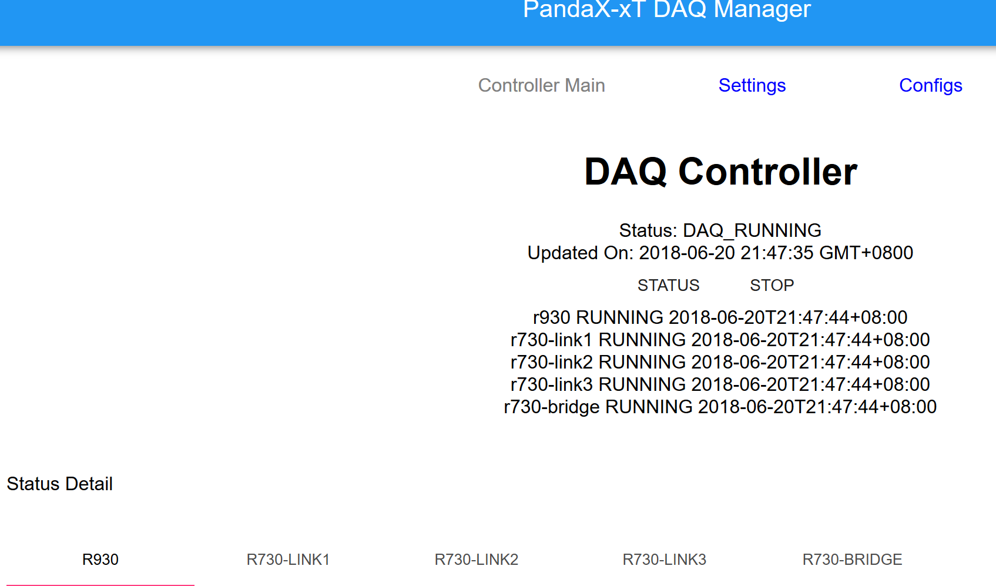
PandaX-4T 数据获取软件框架

Slide 9
PandaX-4T 传输带宽测试
数据传输:
  DM 事例:V1724(100KB/module, 1.17ms) V1725B(1MB/module, 11.7ms)
  在DM全局触发运行中，预计最高事例率约为37Hz
  在DM’无触发’运行中，可以实现无死时间运行
Single-channel random pulse rate (Hz) | # of Samples/ channel | Net-work bandwidth usage for three boards
60 | 100 (400ns) | 1.3 MB/s
60 | 1000 (4000ns) | 5 MB/s
450 | 100 (400ns) | 8 MB/s
450 | 1000 (4000ns) | 38 MB/s

Slide 10
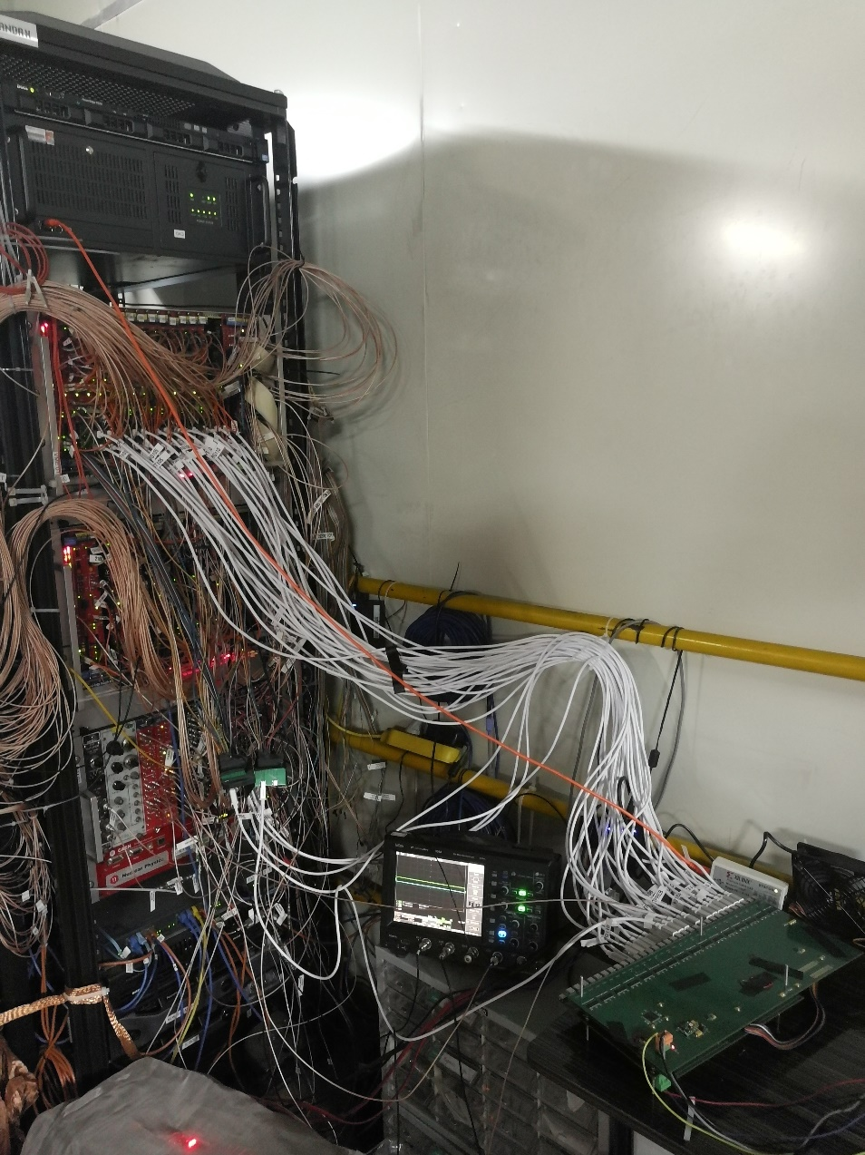
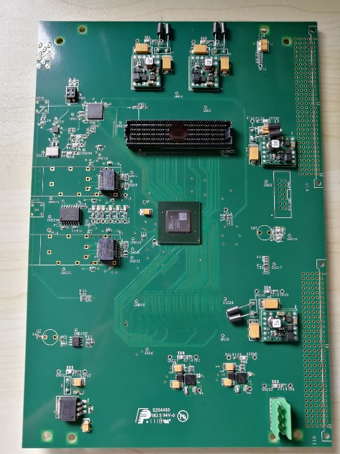
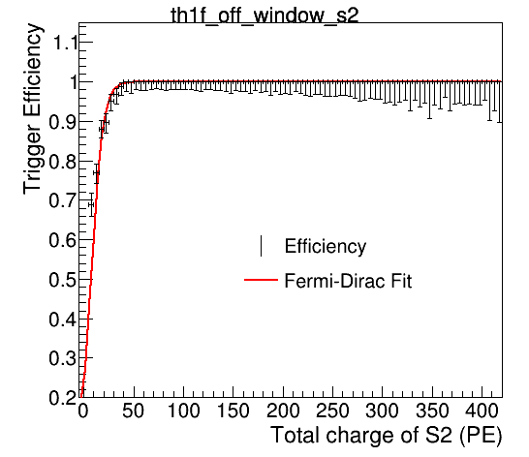
PandaX-4T触发系统测试
为PandaX-4T设计了~200LVDS接口的FPGA触发板卡
低能触发需求:
  低能刻度(100PE)
  轻传播子暗物质模型(60PE)
  S2-only 分析 (单电子~24PE)
在PandaX-II上成功测试

Slide 11
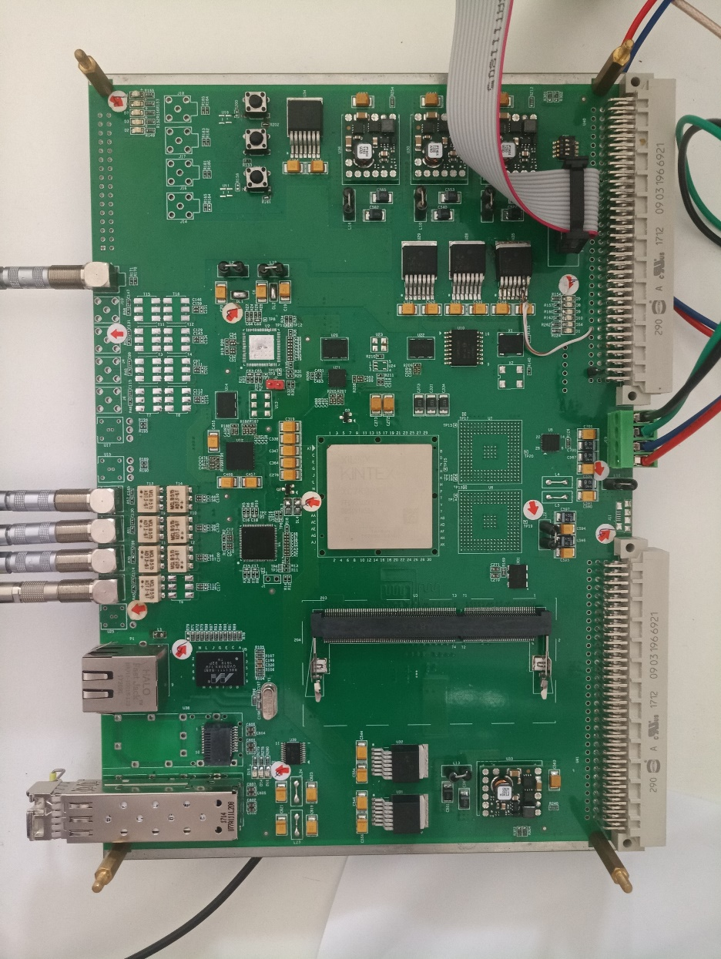
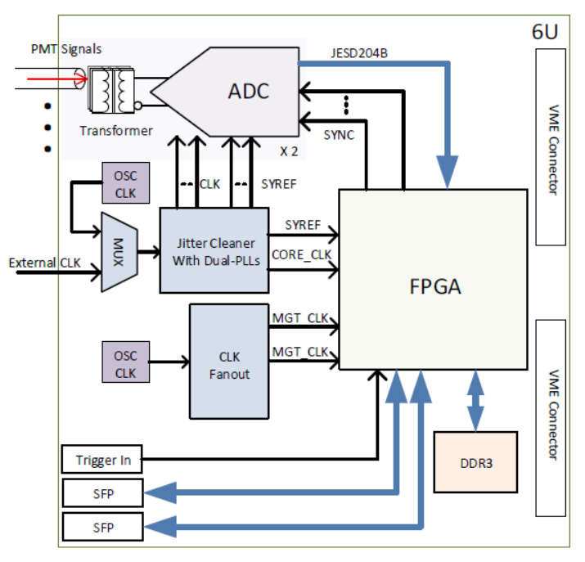
PandaX-4T FADC 板卡设计
14bit, 500MSPS, 1.8Vpp ADC
JESD204B高速数据传输
双PLL低抖动时钟
板载4GBDDR3
千兆、万兆以太网传输

Slide 12
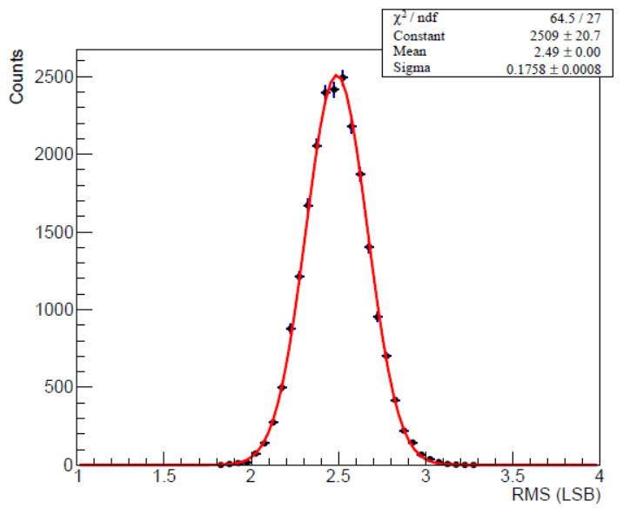
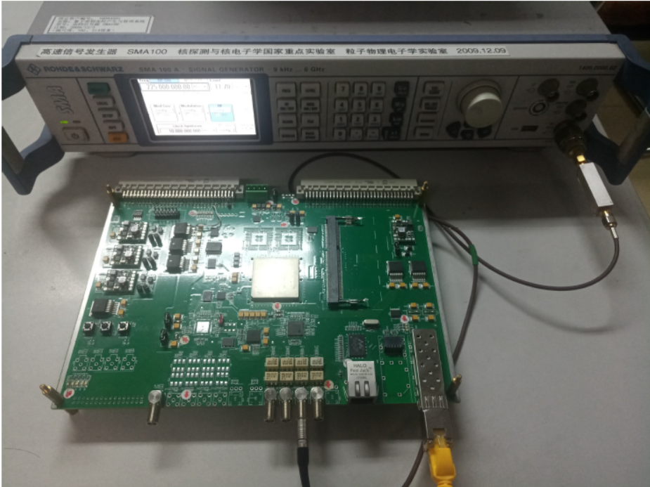
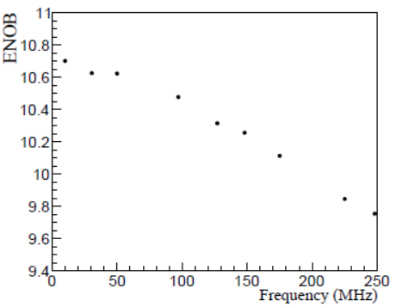
PandaX-4T FADC测试
实现千兆以太网
噪声RMS 2.5 LSB (~0.3 mV)
有效位在248MHZ为9.8bit

Slide 13
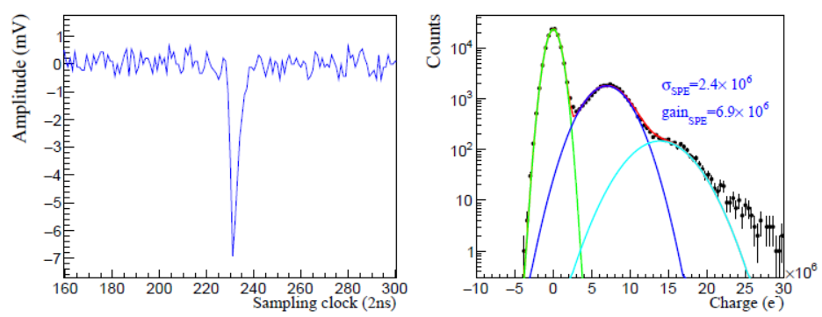
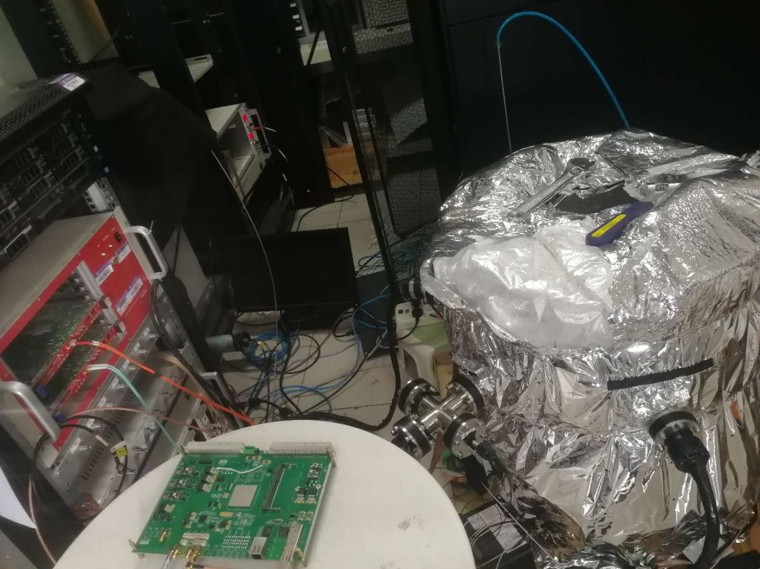
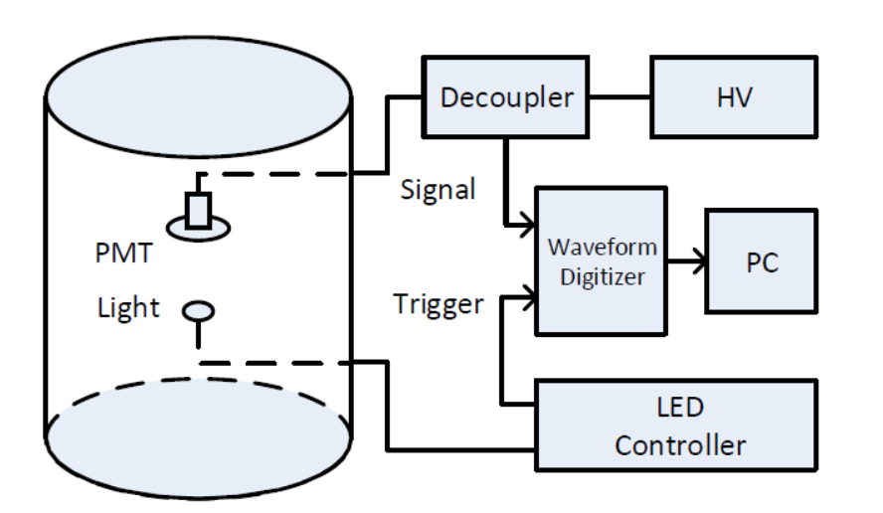
PandaX-4T FADC + PMT 联调
完成常温下1KHz PMT暗噪声测试（自触发）
LED增益测试中观测到单光子信号峰 （外部触发）

Slide 14
总结
PandaX-4T基于商业FADC插件的原型电子学与数据获取系统已在交大搭建完成，完成了ZLE及DAW的功能测试，实现了并行光纤数据传输
设计了一个新的FPGA触发板，在PandaX-II期探测器上完成了触发系统的测试，实现了更低的触发阈值。
设计完成一版500MS/s的ADC板卡，成功实现和PMT联调，性能满足实验要求
未来暗物质实验逐步实现电子学系统全部自主研发

Slide 15
Thanks！

